Slide 1
IT-projektledelse Exercise: 5
09-04-2026

Slide 2
Opsamling fra sidst
Modeller/teorier til SCRUM og/eller vandfald
Iteration 1: Burndown chart
Iteration 2: Earned value
Iteration 3: Kahoot
Klyngevejledning 2

Slide 3
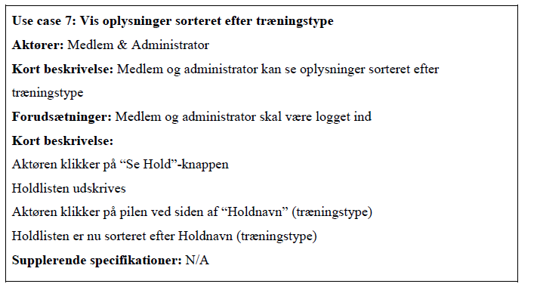
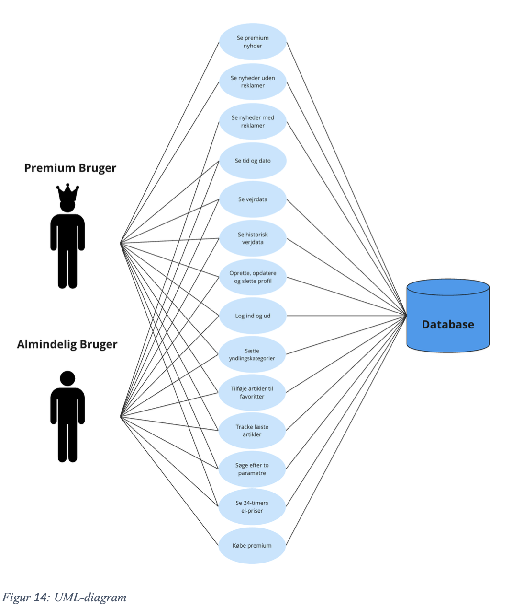
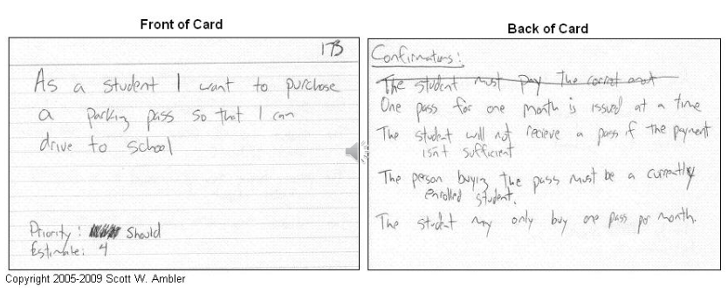
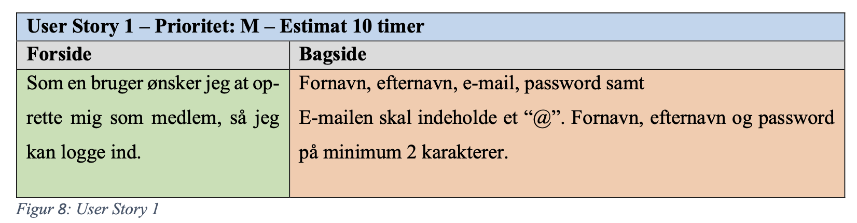
Sidste gang…

Slide 4
Modeller/teorier til Scrum og/eller vandfald
Vanfald | SCRUM
Aktivitetsplan | Product backlog items
PERT | Poker planlægning
Earned Value | Burndown chart
Use cases | User stories
Modeller for begge procesmodeller
Interessenthåndtering
Beslutningsstruktur
Sammensætning af team
Projekttrekant
Målhierarki
PBS
Milepælsplan
Risikoanalyse og heatmap
Cost benefit
Kvalitetssikring og non-funktionelle krav
Valg af processmodel
Projektbeskrivelse
Projektplan
Kravspecifikationer og arkitektur
Processevaluering
Vores anbefaling

Slide 5
Opsamling fra sidst
Modeller/teorier til SCRUM og/eller vandfald
Iteration 1: Burndown chart
Iteration 2: Earned value
Iteration 3: Kahoot
Klyngevejledning 2
Notes:
På baggrund af deres UML use case/user stories har de nu nogen håndgribelige produkter

Slide 6
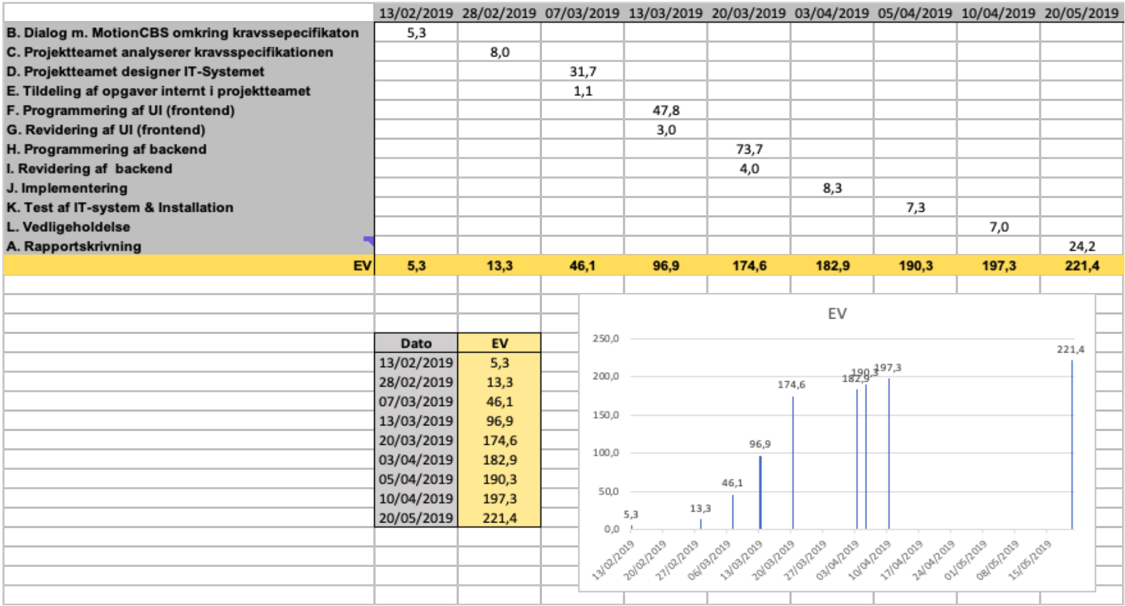
Iteration 1: Earned value (EV) - Vandfaldsmodellen
Notes:
Følger sit produkt (use case)

Slide 7
Iteration 1: Earned value (EV)
Lav Earned Value
Beregn EV for jeres projekt
Opstil en grafisk illustration af fremdrift i projektet (se forrige slide)
(20 min)

Slide 8
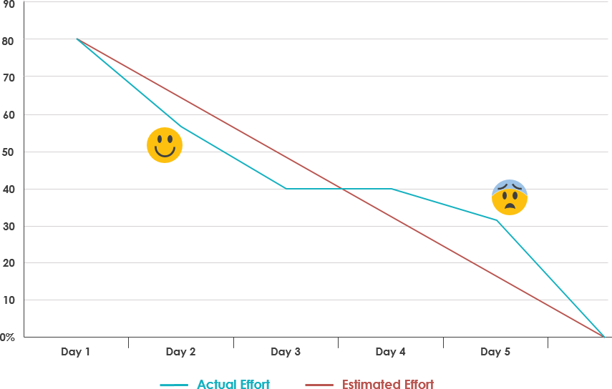
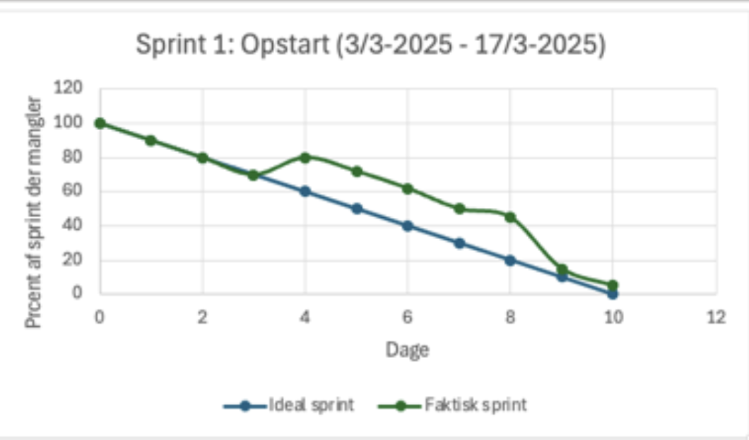
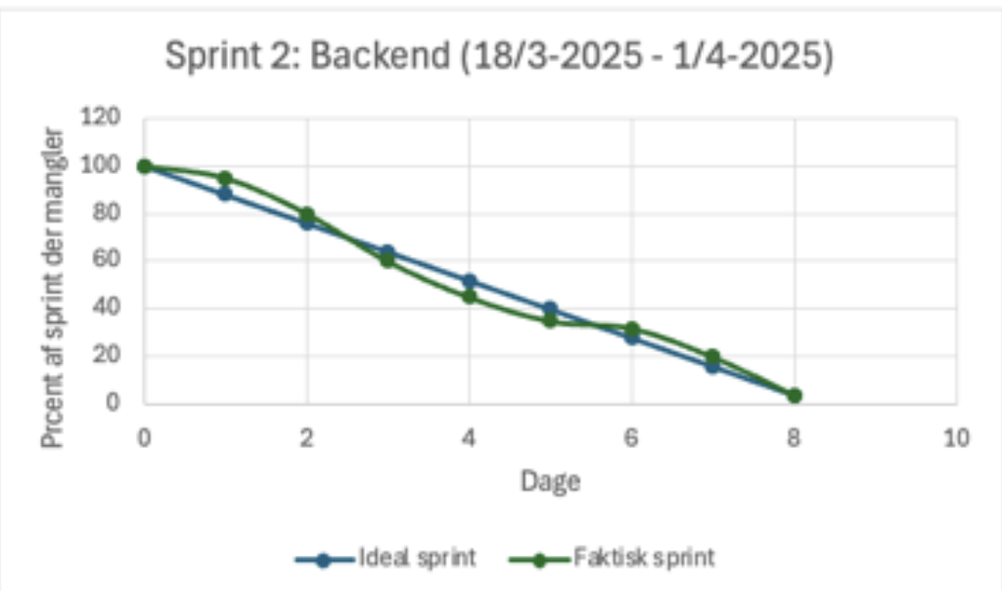
Iteration 2: Burndown Chart – SCRUM

Slide 9
Iteration 2: Earned value (EV) og burndown chart
Lav en burndown chart
Se eksempel fra forrige slide
(20 MIN)

Slide 10
Opsamling fra sidst
Modeller/teorier til SCRUM og/eller vandfald
Iteration 1: Burndown chart
Iteration 2: Earned value
Iteration 3: Kahoot
Klyngevejledning 2

Slide 11

Iteration 3: Kahoot!!!
ITP - Details - Kahoot!

Slide 12
Opsamling fra sidst
Modeller/teorier til SCRUM og/eller vandfald
Iteration 1: Burndown chart
Iteration 2: Earned value
Iteration 3: Kahoot
Klyngevejledning 2

Slide 13
Afrunding – Klyngevejledning nr. 2
Klyngevejledning 2:
Aflever inden fredag d. 10. kl: 22:00
Klyngevejledning d. 14. april.
Det i skal aflevere: alt det i har lavet indtil nu.
HUSK AT LAV EN PPNT/PRÆSENTATION til klyngevejledningen.
Hvis i har nogle modeller/teorier som i ikke nåede at præsentere til sidste klyngevejledning, hvor i skulle præsentere det i havde lavet til afsnit 1 og 2, så kan i godt inddrage dem. MEN! I har ikke særlig lang tid til at præsentere så fokuser primært på afsnit 3.

Slide 14
Opsamling fra sidst
Modeller/teorier til SCRUM og/eller vandfald
Iteration 1: Burndown chart
Iteration 2: Earned value
Iteration 3: Kahoot
Klyngevejledning 2

Slide 16
Afrunding/hjælp til klynge

